Slide 1

Doprava a životní prostředí
Notes:
http://people.hofstra.edu/geotrans/eng/ch8en/conc8en/ch8c1en.html
https://is.muni.cz/auth/th/27564/esf_m/DP_Mullerova_is.pdf

Slide 2
O čem to dnes bude?
Doprava
Externality v dopravě
Oceňování dopadů dopravy na ŽP
Dopravní síť v ČR

Slide 3

DOPRAVA
činnost spjatá s cílevědomým přemísťováním osob a hmotných předmětů
  v nejrůznějších objemových, časových a prostorových souvislostech
  za použití různých dopravních prostředků a technologií
Dopravní proces představuje nezbytné pokračování procesu výrobního
Nutnost přemístění je dána nutností uspokojení výrobních a finálních potřeb

Slide 4
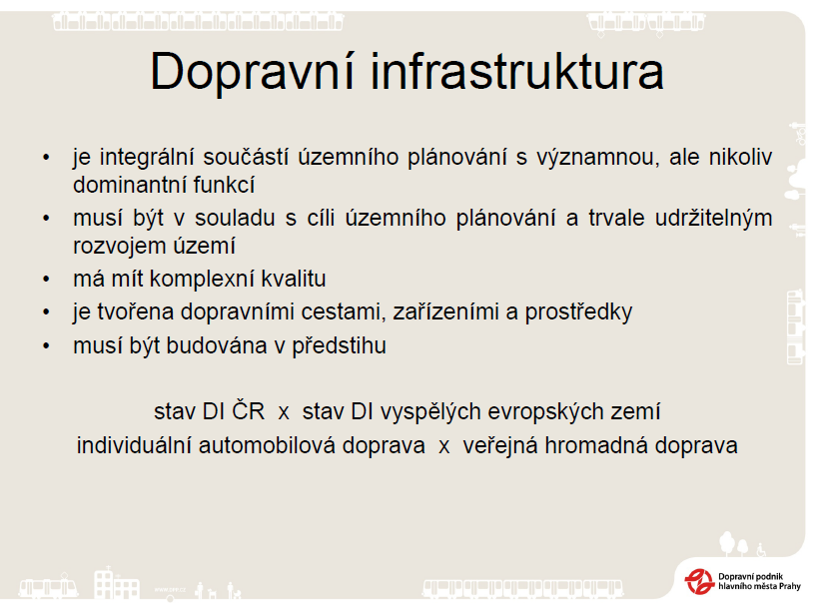

Slide 5


Slide 6
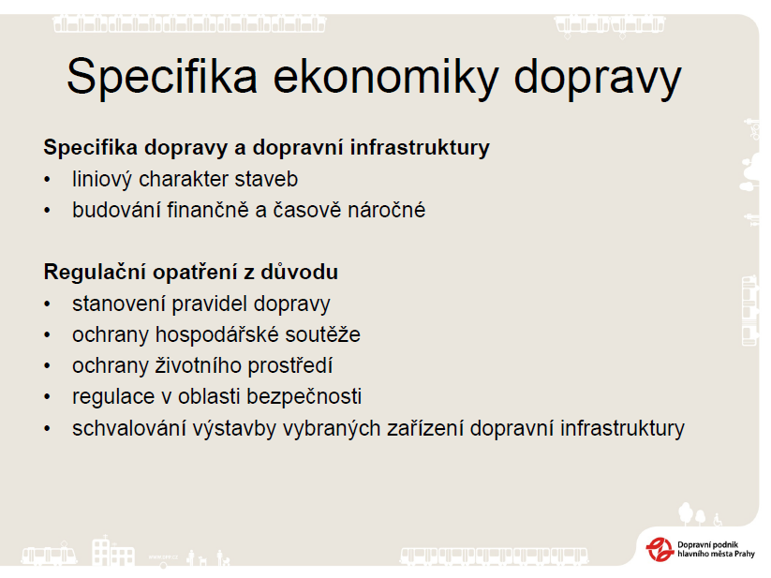

Slide 7


Slide 8


Slide 9





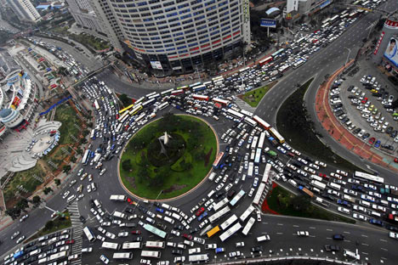
Externality & doprava

Slide 10


Slide 11
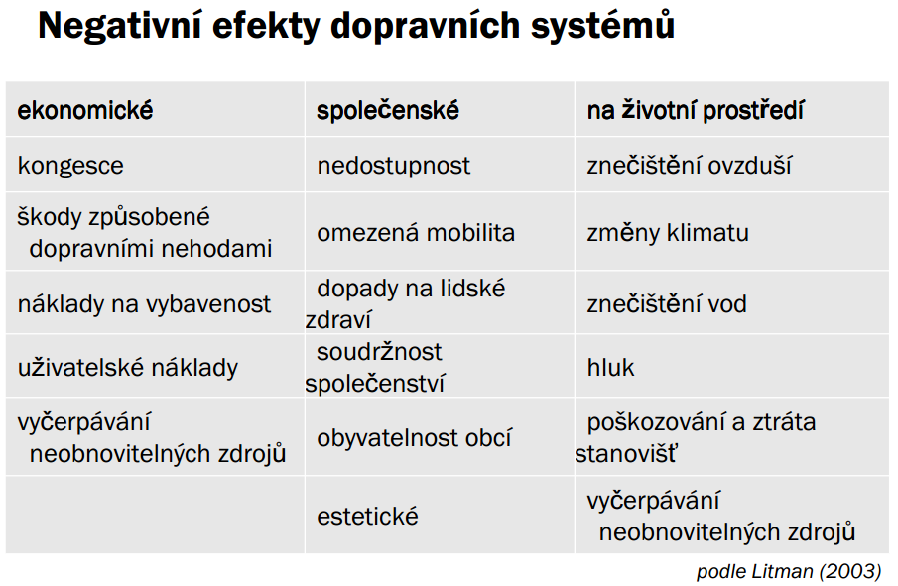

Slide 12
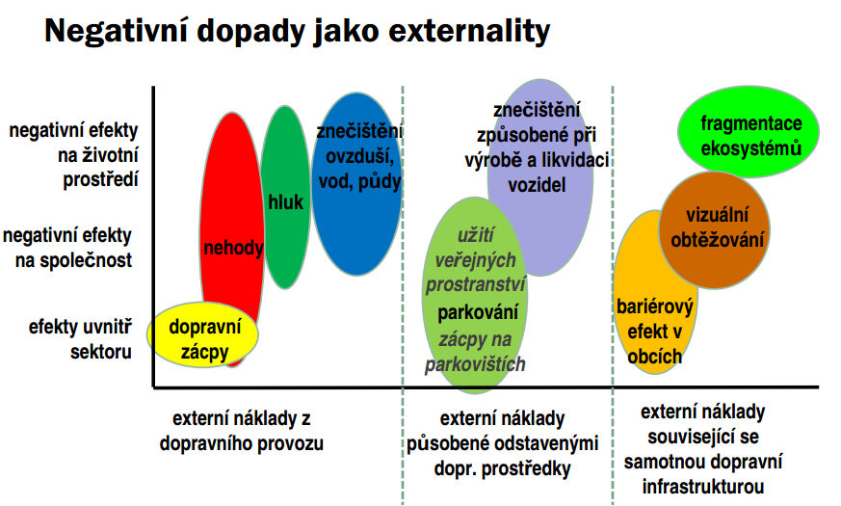
Zdroj: Vojtěch Máca, Hodnocení dopadů dopravy na životní prostředí

Slide 13
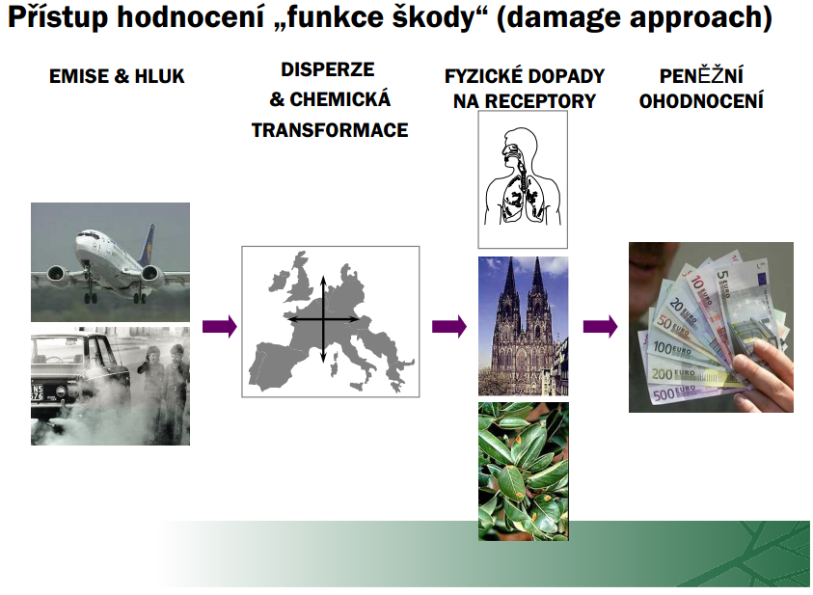
Zdroj: Vojtěch Máca, Hodnocení dopadů dopravy na životní prostředí

Slide 14
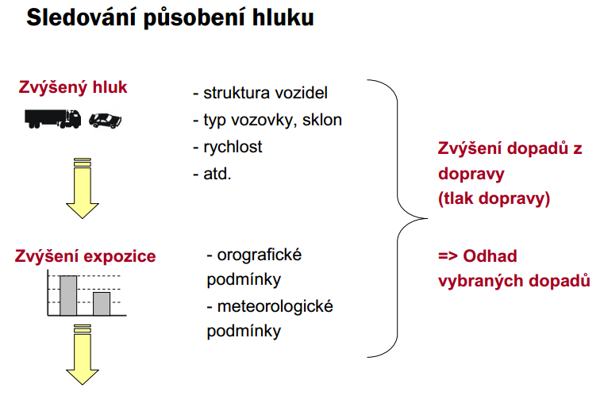
Zdroj: Vojtěch Máca, Hodnocení dopadů dopravy na životní prostředí

Slide 15
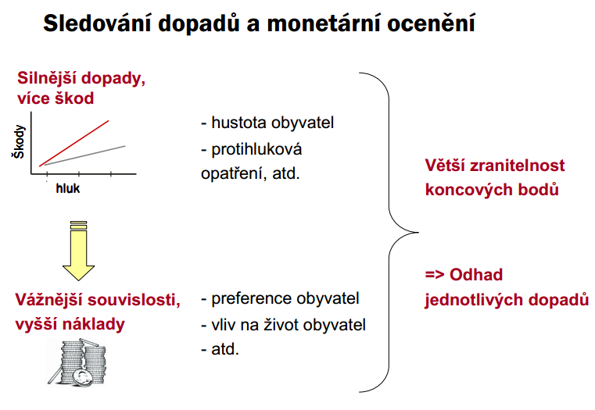
Zdroj: Vojtěch Máca, Hodnocení dopadů dopravy na životní prostředí

Slide 16
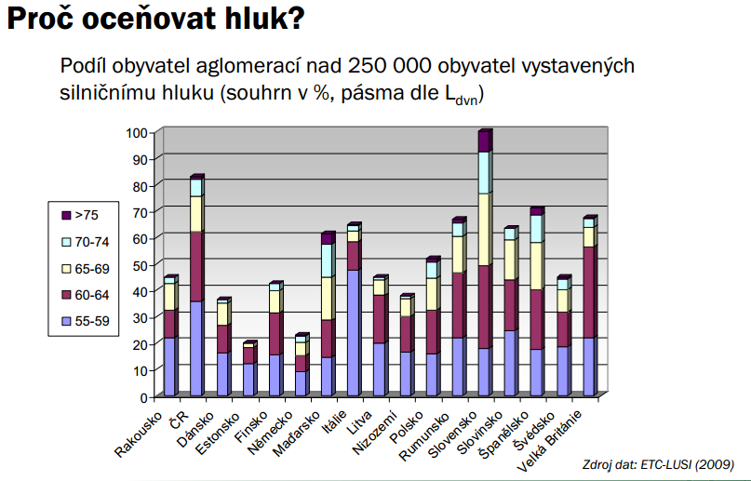

Slide 17
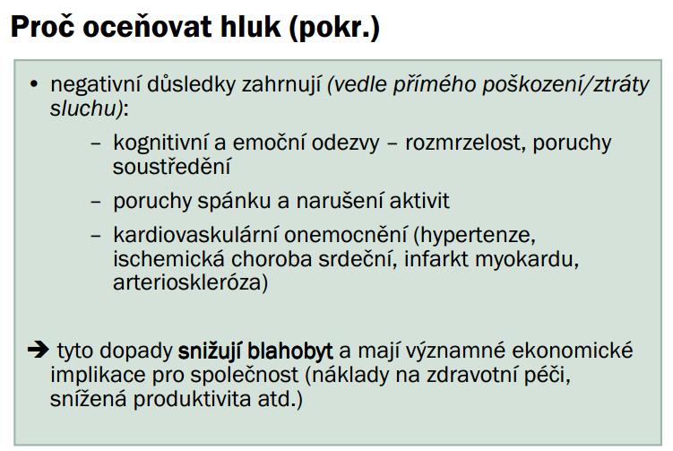
Zdroj: Vojtěch Máca, Hodnocení dopadů dopravy na životní prostředí

Slide 18
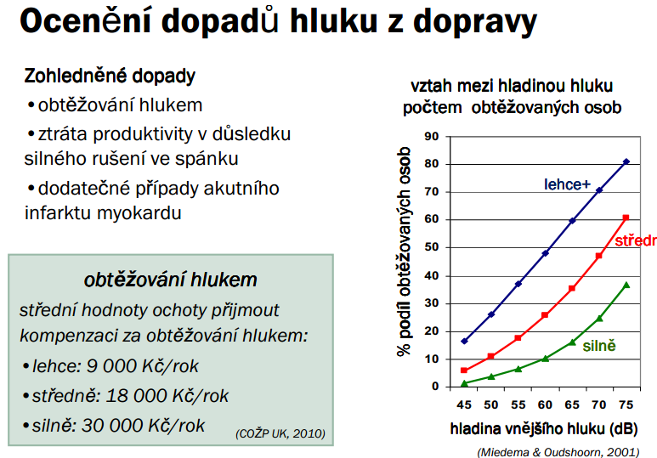
Zdroj: Vojtěch Máca, Hodnocení dopadů dopravy na životní prostředí

Slide 19
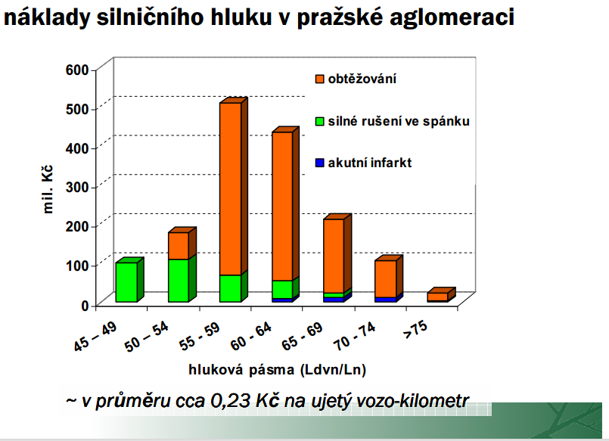
Zdroj: Vojtěch Máca, Hodnocení dopadů dopravy na životní prostředí

Slide 20
Shrnutí podle Mácy:
(negativní) dopady dopravy umíme hodnotit – zdaleka ale ne všechny
často nekvantifikujeme ani ty, které dokážeme
peněžní ocenění umožňuje vzájemné porovnání dopadů s často diametrálně odlišnými efekty
  méně hluku a více emisí nebo naopak?
není (a nemá) to být jediné hodnotící kritérium

Slide 21
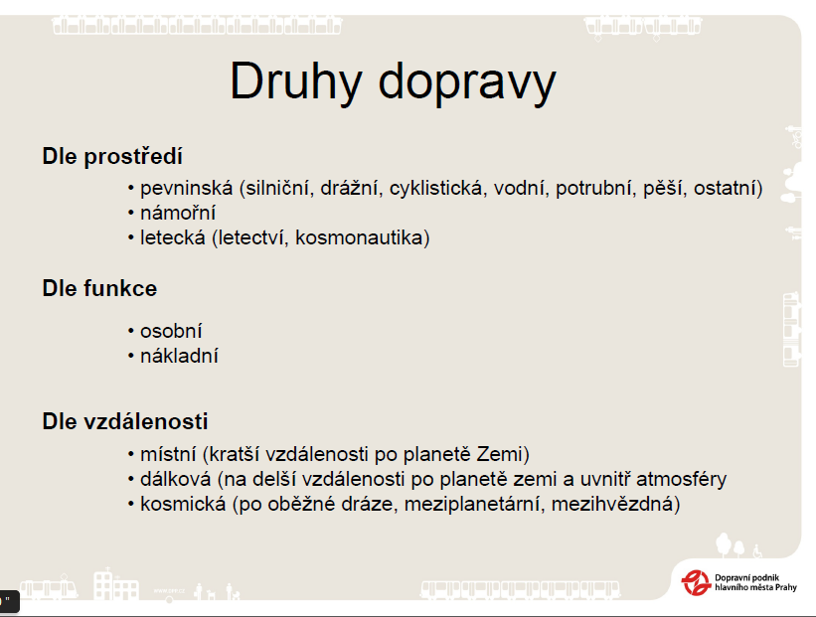
Druhy dopravy
Pevninská
Silniční, drážní, říční, potrubní
Mořská
Námořní
Vzdušná
Letecká
Potrubní
Složky dopravy
Dopravní prostředky, dopravní cesty, ostatní dopravní infrastruktury

Slide 22
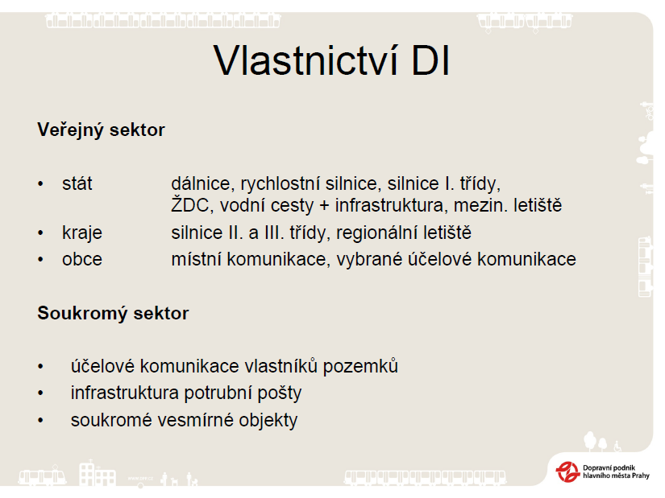
Vlastnictví infrastruktury
Stát
dálnice, rychlostní silnice
silnice I. třídy
železniční dopravní cesta
vodní cesta včetně vodní infrastruktury
mezinárodní letiště Praha Ruzyně
Kraje
silnice II. a III. třídy
vybraná letiště
Notes:
§ 9 zákona č. 13/1997 Sb. O pozemních komunikací
Vlastnictví pozemních komunikací
(1) Vlastníkem dálnic a silnic je stát. Vlastníkem místních komunikací je obec, na jejímž území se místní komunikace nacházejí. Vlastníkem účelových komunikací je právnická nebo fyzická osoba.
(2) Vlastnické právo státu k dálnicím a silnicím vykonává Ministerstvo dopravy a spojů.
(3) Ministerstvo dopravy a spojů nebo obec může pověřit výkonem vlastnických práv právnickou nebo fyzickou osobu (dále jen „správce pozemní komunikace“).
(4) Prováděcí předpis vymezí podrobnosti k péči vlastníka pozemní komunikace o dálnici, silnici a místní komunikaci a o jejich evidenci.
Silniční a dálniční síť se dělí podle vlastnictví následovně:
- vlastníkem dálnic a rychlostních silnic je stát s převodem výkonu vlastnického práva na Ministerstvo dopravy ČR
- vlastníkem silnic I. tříd je stát zastoupený Ministerstvem dopravy ČR
- vlastníkem silnic II. a III. tříd je kraj
Silniční a dálniční síť se dělí podle výkonu státní správy následovně:
- výkon státní správy na dálnici a silnicích R – Ministerstvo dopravy ČR
- výkon státní správy na silnicích I. tříd – Krajský úřad
- výkon státní správy na silnicích II. a III. tříd – Obecní úřady obcí s rozšířenou působností

Slide 23


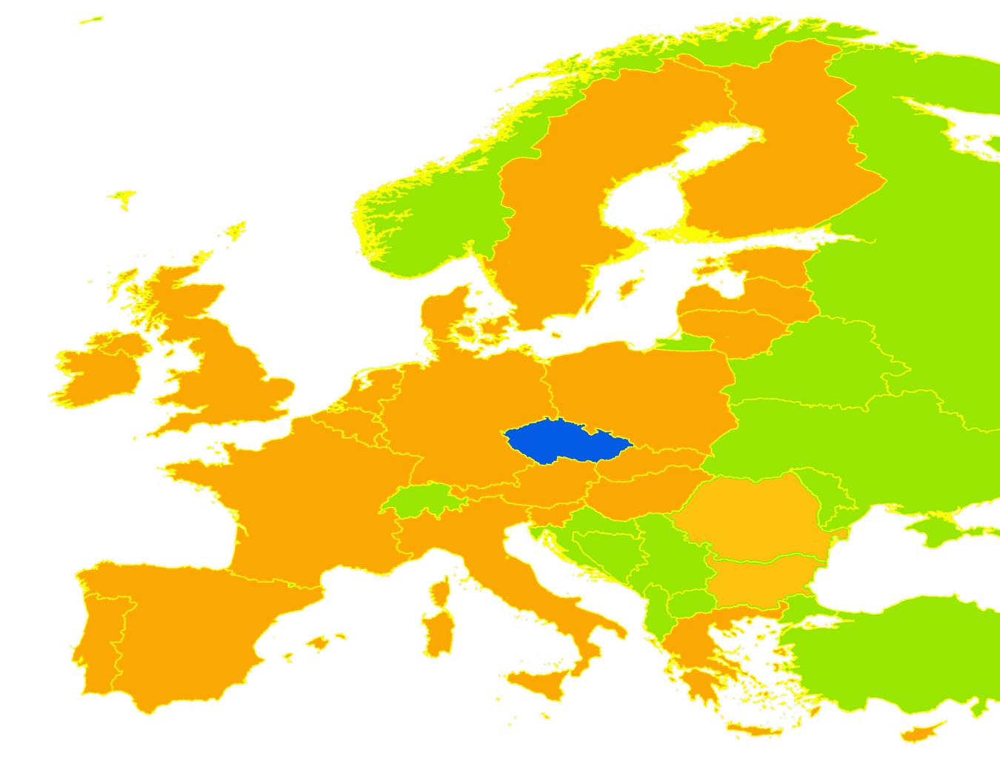
ČR a EU
Obyvatelstvo
10,7 mil. 501 mil.
Rozloha
78,9 tis. km2 4,3 mil. km2
HDP
€146 mld. €10.617 mld.
Síť vozovek
128 tis. km 5 mil. km
Síť železnic
9,6 tis. Km 214,6 tis.km
2,1%
1,8%
1,4%
2,5%
4,5%

Slide 24
Dopravní sít ČR
Jedna z nejhustších v EU
Mez. letiště | 7 letišť
vodní cesty | 355 km
železnice | 9.619 km
silnice | cca 55.800 km
Notes:
Souvislosti
ČR 78 864 km2
Letiště Praha Ruzyně, Karlovy Vary, Brno Tuřany, Ostrava Mošnov
Vodní cesty: 330 km připadá na nejvýznamnější vltavsko-labskou cestu
Železnice: 1875 km vícekolejných, elektrifikovaných 2926 km
Silnice: 657 km dálnic, 355 km rychlostních silnic

Slide 25
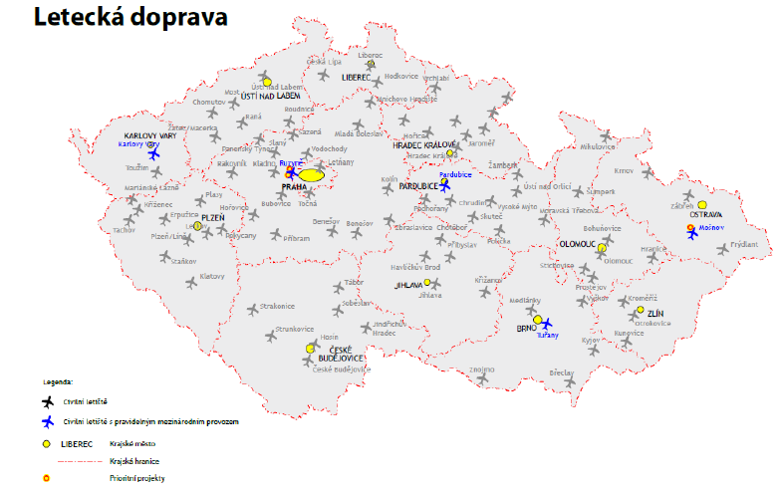
Zdroj: dopravní sektorové strategie, s. 169
Notes:
Dopravní cesta je plně oddělena od dopravce, ten provozuje letecké činnosti na základě licence. Dle statistické ročenky je na území ČR v provozu celkem 85 letišť, z nichž 14 má status veřejného mezinárodního, 56 veřejného vnitrostátního, 6 neveřejného mezinárodního a 9 neveřejného vnitrostátního. Největším zřizovatelem a správcem letišť je státní Česká správa letišť.
Nejfrekventovanější letiště je Ruzyně, v roce 2007 odbavilo necelých 12,5 milionu cestujících. Letištěm Praha vloni prošlo rekordních 12 436 254 cestujících. Naše největší letiště tak zaznamenalo 7,5% nárůst oproti předchozímu roku. Největší zájem o cestování letadlem byl mezi cestujícími v srpnu, kdy jich vzdušný přístav odbavil 1,34 milionů, nejrušnějším dnem byl pak 29. červen s téměř 47 tisíci pasažéry. Průměrně branami letiště prošlo každý den 34 tisíc cestujících.
Nejčastěji pasažéři létali na linkách mezi Prahou a Velkou Británií (1 950 029) a Prahou a německými destinacemi (1 127 128). O 23,4 % se zvýšil počet cestujících do Itálie (905 061), které tak patří třetí místo mezi nejoblíbenějšími destinacemi. Čtvrtá je Francie s 803 794 cestujících. Jako pátá nejoblíbenější země se umístilo Španělsko s 660 021 pasažéry, což je o 28.6 % více než v předchozím období.
V průběhu roku 2007 bylo Letiště Praha spojeno pravidelnými linkami 56 dopravců s více než 120 destinacemi. Pravidelnými linkami v loňském roce cestovalo 10,6 milionů osob, což představuje 85,2 % z celkového počtu odbavených cestujících. Nejoblíbenějšími destinacemi v roce 2007 byly tradičně Londýn (966 926) a Paříž (686 699), dále Frankfurt (452 824), Amsterdam (407 010) a na pátém místě Moskva (339 405). Letiště Praha v loňském roce odbavilo přes 55 tisíc tun nákladu.
Brno-Tuřany v roce 2007.
Celkem letiště využilo 415 276 cestujících, z toho na pravidelných spojích 168 tisíc a v nepravidelné dopravě 247 tisíc. Oproti roku 2006 to znamená nárůst o 5,5%.
Téměř 119 tisíc cestujících bylo přepraveno na pravidelné lince
Londýn-Brno, letadly Českých aerolinií mezi Brnem a Prahou letělo 36 tisíc cestujících, z nichž přes 90% použilo letiště Praha k přestupu na další mezinárodní spoje

Slide 26
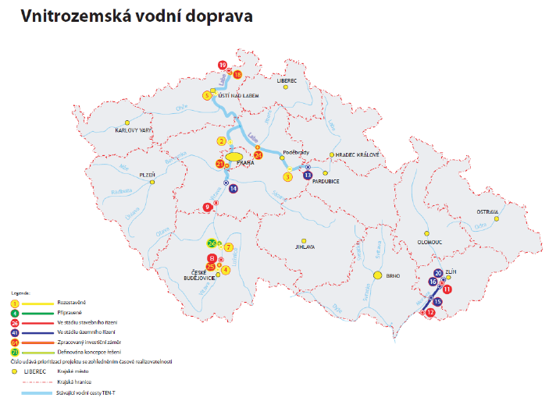
Zdroj: dopravní sektorové strategie, s. 168

Slide 27
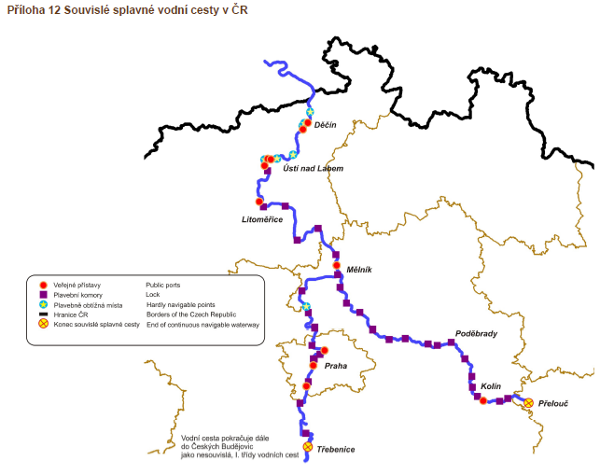
Zdroj: Dopravní sektorové strategie, s. 164

Slide 28
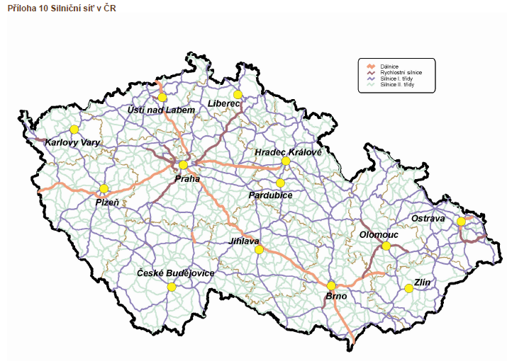
Zdroj: Dopravní sektorové strategie, s. 162

Slide 29
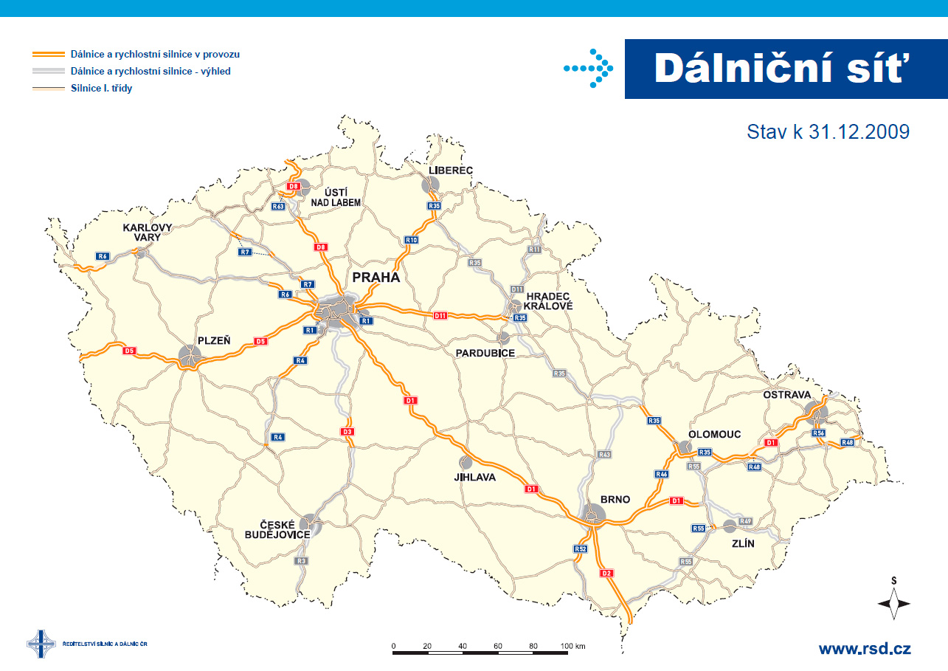
Silniční doprava
Notes:
Dopravní cesta je plně oddělena od dopravce, ten provozuje letecké činnosti na základě licence. Dle statistické ročenky je na území ČR v provozu celkem 85 letišť, z nichž 14 má status veřejného mezinárodního, 56 veřejného vnitrostátního, 6 neveřejného mezinárodního a 9 neveřejného vnitrostátního. Největším zřizovatelem a správcem letišť je státní Česká správa letišť.
Nejfrekventovanější letiště je Ruzyně, v roce 2007 odbavilo necelých 12,5 milionu cestujících. Letištěm Praha vloni prošlo rekordních 12 436 254 cestujících. Naše největší letiště tak zaznamenalo 7,5% nárůst oproti předchozímu roku. Největší zájem o cestování letadlem byl mezi cestujícími v srpnu, kdy jich vzdušný přístav odbavil 1,34 milionů, nejrušnějším dnem byl pak 29. červen s téměř 47 tisíci pasažéry. Průměrně branami letiště prošlo každý den 34 tisíc cestujících.
Nejčastěji pasažéři létali na linkách mezi Prahou a Velkou Británií (1 950 029) a Prahou a německými destinacemi (1 127 128). O 23,4 % se zvýšil počet cestujících do Itálie (905 061), které tak patří třetí místo mezi nejoblíbenějšími destinacemi. Čtvrtá je Francie s 803 794 cestujících. Jako pátá nejoblíbenější země se umístilo Španělsko s 660 021 pasažéry, což je o 28.6 % více než v předchozím období.
V průběhu roku 2007 bylo Letiště Praha spojeno pravidelnými linkami 56 dopravců s více než 120 destinacemi. Pravidelnými linkami v loňském roce cestovalo 10,6 milionů osob, což představuje 85,2 % z celkového počtu odbavených cestujících. Nejoblíbenějšími destinacemi v roce 2007 byly tradičně Londýn (966 926) a Paříž (686 699), dále Frankfurt (452 824), Amsterdam (407 010) a na pátém místě Moskva (339 405). Letiště Praha v loňském roce odbavilo přes 55 tisíc tun nákladu.
Brno-Tuřany v roce 2007.
Celkem letiště využilo 415 276 cestujících, z toho na pravidelných spojích 168 tisíc a v nepravidelné dopravě 247 tisíc. Oproti roku 2006 to znamená nárůst o 5,5%.
Téměř 119 tisíc cestujících bylo přepraveno na pravidelné lince
Londýn-Brno, letadly Českých aerolinií mezi Brnem a Prahou letělo 36 tisíc cestujících, z nichž přes 90% použilo letiště Praha k přestupu na další mezinárodní spoje

Slide 30
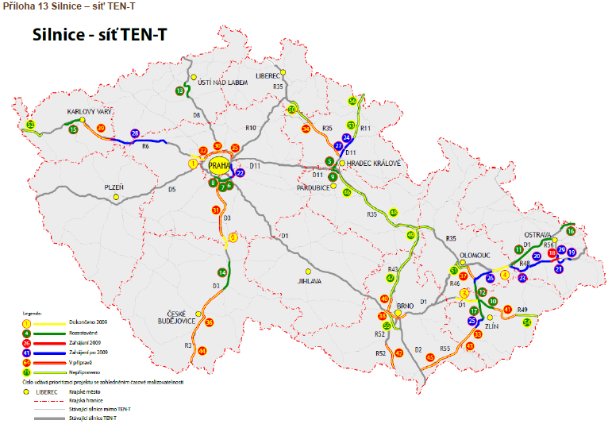
Zdroj: Dopravní sektorové strategie, s. 165

Slide 31
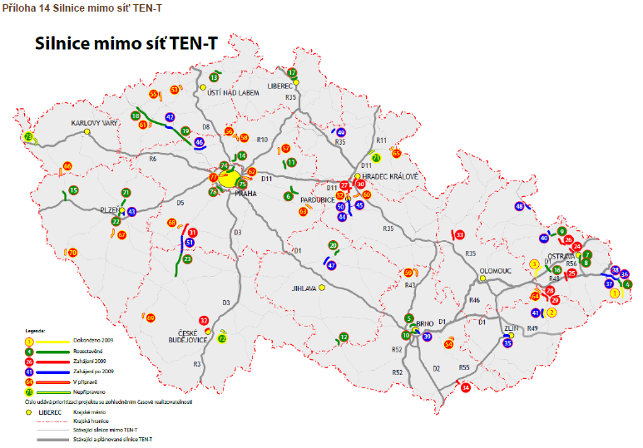
Zdroj: Dopravní sektorové strategie, s. 166

Slide 32
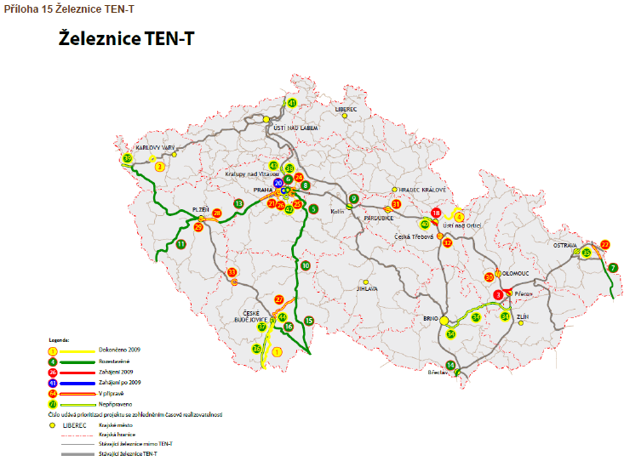
Zdroj: Dopravní sektorové strategie, s. 167

Slide 33
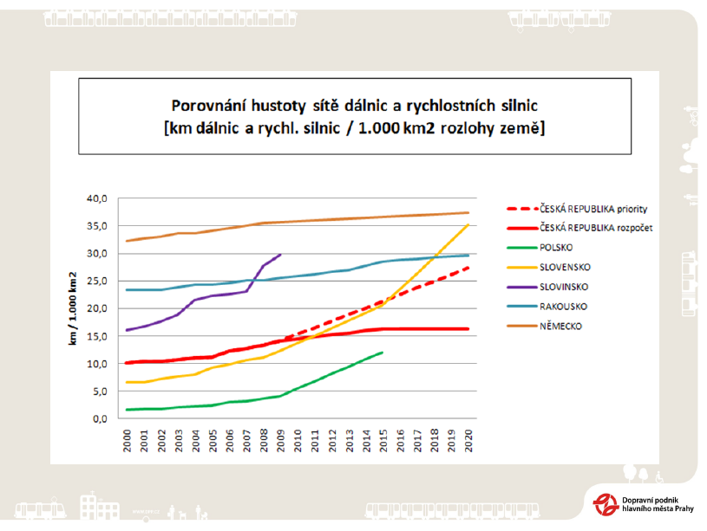

Slide 34
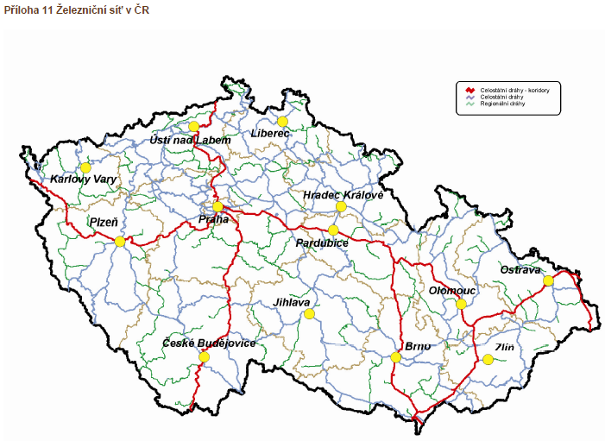
Zdroj: Dopravní sektorové strategie, s. 163
Notes:
Dopravní cesta je plně oddělena od dopravce, ten provozuje letecké činnosti na základě licence. Dle statistické ročenky je na území ČR v provozu celkem 85 letišť, z nichž 14 má status veřejného mezinárodního, 56 veřejného vnitrostátního, 6 neveřejného mezinárodního a 9 neveřejného vnitrostátního. Největším zřizovatelem a správcem letišť je státní Česká správa letišť.
Nejfrekventovanější letiště je Ruzyně, v roce 2007 odbavilo necelých 12,5 milionu cestujících. Letištěm Praha vloni prošlo rekordních 12 436 254 cestujících. Naše největší letiště tak zaznamenalo 7,5% nárůst oproti předchozímu roku. Největší zájem o cestování letadlem byl mezi cestujícími v srpnu, kdy jich vzdušný přístav odbavil 1,34 milionů, nejrušnějším dnem byl pak 29. červen s téměř 47 tisíci pasažéry. Průměrně branami letiště prošlo každý den 34 tisíc cestujících.
Nejčastěji pasažéři létali na linkách mezi Prahou a Velkou Británií (1 950 029) a Prahou a německými destinacemi (1 127 128). O 23,4 % se zvýšil počet cestujících do Itálie (905 061), které tak patří třetí místo mezi nejoblíbenějšími destinacemi. Čtvrtá je Francie s 803 794 cestujících. Jako pátá nejoblíbenější země se umístilo Španělsko s 660 021 pasažéry, což je o 28.6 % více než v předchozím období.
V průběhu roku 2007 bylo Letiště Praha spojeno pravidelnými linkami 56 dopravců s více než 120 destinacemi. Pravidelnými linkami v loňském roce cestovalo 10,6 milionů osob, což představuje 85,2 % z celkového počtu odbavených cestujících. Nejoblíbenějšími destinacemi v roce 2007 byly tradičně Londýn (966 926) a Paříž (686 699), dále Frankfurt (452 824), Amsterdam (407 010) a na pátém místě Moskva (339 405). Letiště Praha v loňském roce odbavilo přes 55 tisíc tun nákladu.
Brno-Tuřany v roce 2007.
Celkem letiště využilo 415 276 cestujících, z toho na pravidelných spojích 168 tisíc a v nepravidelné dopravě 247 tisíc. Oproti roku 2006 to znamená nárůst o 5,5%.
Téměř 119 tisíc cestujících bylo přepraveno na pravidelné lince
Londýn-Brno, letadly Českých aerolinií mezi Brnem a Prahou letělo 36 tisíc cestujících, z nichž přes 90% použilo letiště Praha k přestupu na další mezinárodní spoje

Slide 35

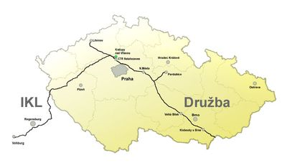
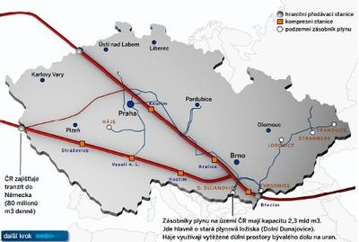
Potrubní doprava
Slouží k přepravě surovin (zejména) na dlouhé vzdálenosti

Slide 36
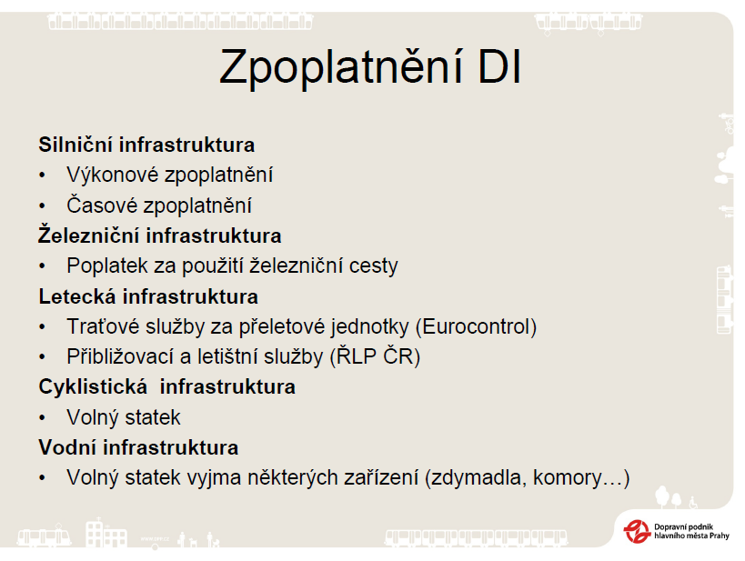
v

Slide 37
